Slide 1
Сходство и различие предметов.

Slide 2
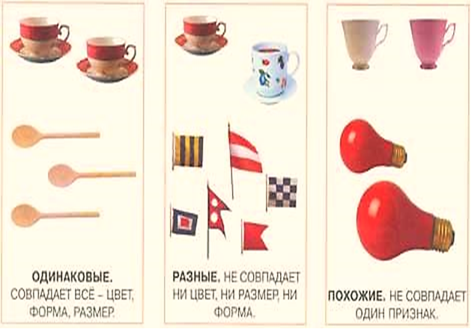
Сравнивать следует предметы одного класса (столы со столами, книги с книгами). Помогите ребенку найти знакомые ему одинаковые предметы вокруг себя. Затем подумайте, какие предметы могут быть разными. и наконец, найдите похожие предметы, у которых совпадает только один признак, например цвет. Придумайте предложения с этими словами. Добивайтесь полного понимания и усвоения материала.

Slide 3
